Slide 1

MS SQL Intro
Richard Chalk, Systementor AB

Slide 2




I ett nötskal
MS SQL Intro
Microsoft SQL Server, känt som MS SQL, är ett relationsdatabashanteringsystem (RDBMS) utvecklat av
Ursprunget till MS SQL Server kan spåras till mitten av 1980-talet när Microsoft samarbetade med Sybase för att skapa en relationsdatabasprodukt för IBM OS/2 operativsystem.
Detta samarbete ledde till utvecklingen av den första versionen av SQL Server, känd som SQL Server 1.0, som släpptes 1989.
https://education.systementor.se
Notes:
2

Slide 3


Historia
Efter det inledande
samarbetet med Sybase
beslutade Microsoft att följa en självständig utvecklingsväg för SQL Server. Separationen skedde i början av 1990-talet när Microsoft och Sybase gick skilda vägar.
Under de senaste åren har Microsoft arbetat för att utöka tillgängligheten för SQL Server till andra plattformar. År 2017 släpptes SQL Server för Linux
MS SQL Server är utformat för att lagra och hantera stora mängder data på ett strukturerat sätt.
Det används främst för datalagring, hämtning och manipulation i olika applikationer, inklusive webbapplikationer och CRM.
Stöder Transact-SQL (T-SQL), som är Microsofts implementation av SQL, för frågor och hantering av data.
https://education.systementor.se
Notes:
3

Slide 4


Historia
I takt med att molntjänster
blev allt mer populära integrerade Microsoft SQL Server med sin molnplattform, Microsoft
Denna integration möjliggör
att användare kan distribuera
och hantera SQL Server-databaser i molnet, vilket ger skalbarhet, hög tillgänglighet och katastrofåterställningsalternativ.
SQL Server fortsätter att utvecklas och Microsoft släpper regelbundet uppdateringar och nya funktioner för att möta de föränderliga behoven inom datahantering.
SQL Server är fortfarande ett av de mest populära och mest använda relationsdatabashanteringsystemen globalt sett.
https://education.systementor.se
Notes:
4

Slide 5

DBMS
…En programvara som används för att skapa och hantera databaser.
Det fungerar som en mellanhand mellan användaren och databasen.
DBMS erbjuder verktyg och funktioner som gör det möjligt att lagra, organisera och manipulera data på ett strukturerat och effektivt sätt.
DBMS hanterar uppgifter som att skapa tabeller och definiera deras struktur, infoga, uppdatera eller ta bort data, utföra frågor för att hämta specifik information och utföra avancerade operationer som att sammanfatta
data eller
skapa rapporter.
https://education.systementor.se
Notes:
Fördelarna med att använda ett DBMS inkluderar att
det ger säkerhet och integritet för data,
möjliggör delad åtkomst för flera användare samtidigt,
hanterar datakonsistens och tillhandahåller säkerhetskopiering och återställning av data.
5

Slide 6




Check me out!
Varför inte en fil bara?
Alla DBMS är optimerade att hantera tex:
Många samtidiga användare
Backup
Ändringar i metadata (nya kolumner osv.)
Prestanda (stora datamängder)
Det är bra att delegera. SQL är mycket snabb att hantera stora datamängder
En databas är också oftast bra på att skapa rapporter osv.
(frågehantering – ex SQL)
Idag ska vi arbeta med Microsofts – SQL Server Management Studio (SSMS)
https://education.systementor.se
Notes:
Visa menyerna. Viktigt att välja rätt dbas i dropdown listan!
Visa hur man skapa ny tabeller… kolumner.
Visa igen hur man skapa foreign key kopplingar (se följande slides)
Jag skapar en Cat och en Dog tabell.
Sedan skapar jag en lookup tabell som heter Species (Canine & Feline).
Jag skapar relationerna mellan Cat/Dog och Species.

Slide 7
Skapa relationer
Richard Chalk, Systementor AB

Slide 8
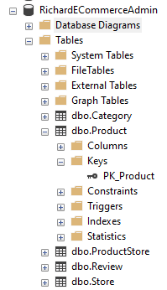

MS-SQL Keys #1
När man får instruktioner är de ofta på ett annat språk eller gäller för andra entiteter. Nedan finns en förklarning till hur man skapa referenser i MS-SQL för en annan databas. Testa! Lycka till!
För att MS-SQL ska förstå relationerna mellan de olika tabellerna måste vi definiera vissa foreign Keys.
Här kan vi se vår primary key redan definierad
https://education.systementor.se

Slide 9
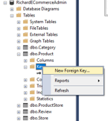
MS-SQL Keys #2
För att lägga till foreign Keys i Product tabellen.
Högerklicka på
New Foreign Key
https://education.systementor.se

Slide 10
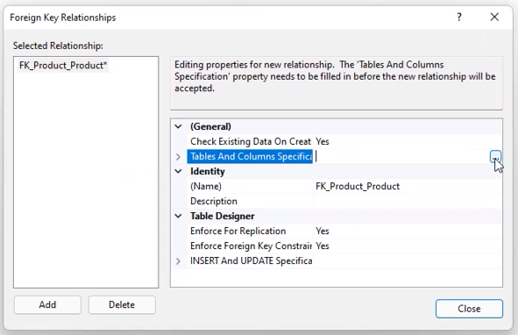
MS-SQL Keys #3
För att lägga till foreign Keys i Product tabellen.
Vänsterklick
https://education.systementor.se

Slide 11
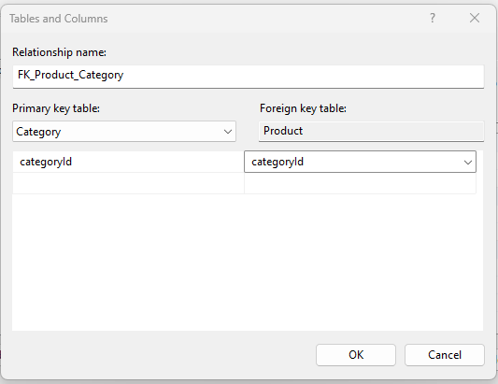
MS-SQL Keys #4
För att lägga till foreign Keys i Product tabellen.
Kom ihåg: Nu är vi inne på tabellen Product
1. På vänster sidan väljer vi tabellen vi vill koppla till
2. På vänster sidan väljer vi även vilket Id vi vill koppla till
3. På höger sidan väljer vi categoryId:et från vår Product tabell
1
2
3
https://education.systementor.se
Notes:
Exempel på databasen finns här…
Minns ni hur man skapa en databas från en .bak fil?
=================================
https://github.com/RichardChalk/AnimalSpeciesDbasDemo

Slide 12
Backup
Richard Chalk, Systementor AB

Slide 13

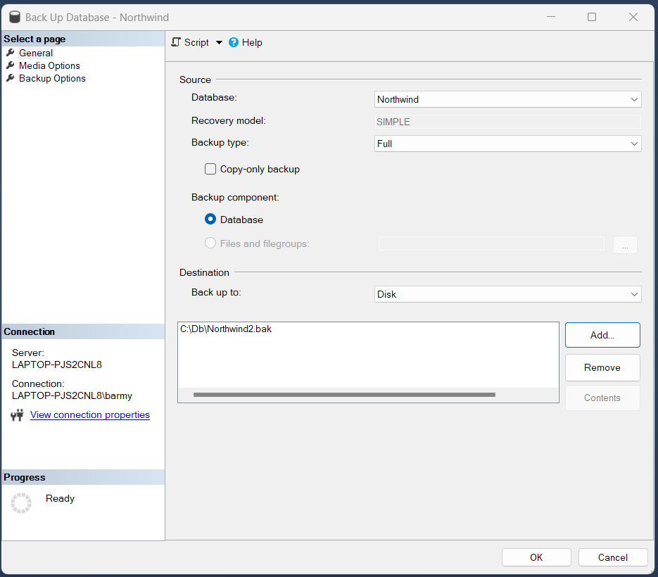


Skapa en Backup
För att skapa en backup (.bak) fil av din databas…
1. Högerklicka på databasen
2. Tasks
3. Back up…
4. Välj destination -> Add
5. OK
Nu finns din backup här…
C:\Db\Northwind2.bak
4
5
https://education.systementor.se
Notes:
13

Slide 14
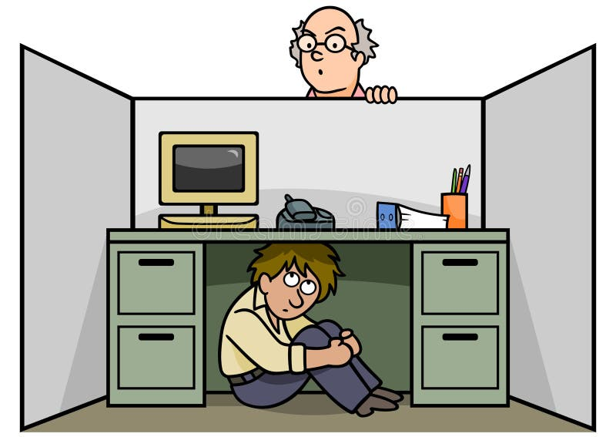


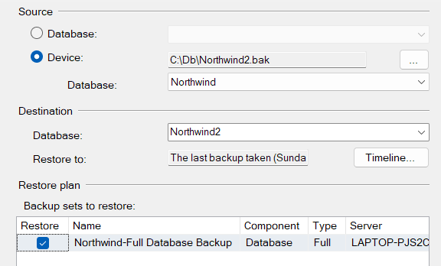


Övning – Restore en backup
1. Hitta din backup fil och importera
den till din lokala SQL server
Detta kallas för restore!
Ni får använda Google… ser
om ni klarar detta själva!
Lösning (gömd bakom bilden):
1. Ni får först skapa en ny tom
databas (här ska vi importera vår
nya databas till)
2. Högerklicka på Databases
3. Restore Database
Don’t cheat!
4
5
https://education.systementor.se
Notes:
14

Slide 15
Soft Delete
Richard Chalk, Systementor AB

Slide 16

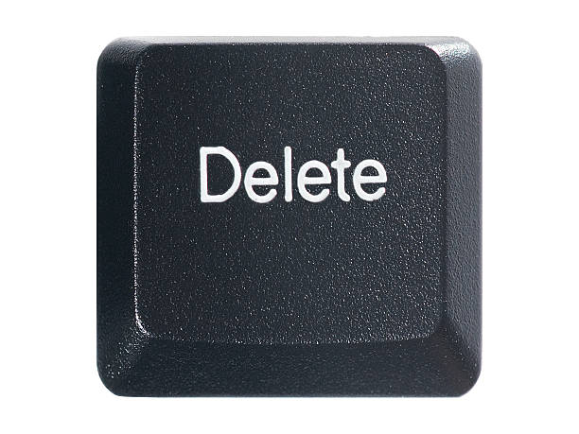

Soft delete
Soft delete hänvisar till en datahanteringsteknik där data inte permanent tas bort från databasen när en användare eller system begär borttagning.
Istället markeras datan som raderad eller inaktiv medan den fortfarande finns fysiskt närvarande i databasen.
Soft delete används av olika skäl, dataräddning,
överensstämmelse med reglerande krav och revisionsändamål.
Organisationer kan behålla en
register över borttagna data och
återställa den vid behov*
Denna metod skiljer sig från hard delete, där data permanent tas bort från databasen.
https://education.systementor.se
Notes:
* vilket ger en säkerhetsnivå vid oavsiktliga borttagningar eller skadliga åtgärder.
16

Slide 17
Hur?
1. Markera posten som Raderad
2. Dölja Raderade Poster
Dataräddning: Eftersom datan
inte är permanent raderad kan
den återställas
Dataretention och
Överensstämmelse
Revisions och Historikspårning
Det är viktigt att implementera soft delete på rätt sätt i databassystem för att säkerställa dataintegritet och säkerhet.
Utvecklare och databasadministratörer måste ta hänsyn till konsekvenserna av soft delete på databasens prestanda, datakonsistens och applikationsbeteende för att utforma en effektiv och pålitlig lösning.
https://education.systementor.se
Notes:
I den sammanhang av databaser hänvisar "soft delete" till en datahanteringsteknik
där data inte permanent tas bort från databasen när en användare eller system begär borttagning.
Istället markerades datan som "raderad" eller "inaktiv" medan den fortfarande finns fysiskt närvarande i databasen.
Denna metod skiljer sig från "hard delete," där data permanent tas bort från databasen.
Soft delete används ofta av olika skäl, inklusive dataräddning, överensstämmelse med reglerande krav och revisionsändamål.
Genom att använda soft delete kan organisationer behålla en register över borttagna data och återställa den vid behov,
vilket ger en säkerhetsnivå vid oavsiktliga borttagningar eller skadliga åtgärder.
Så här fungerar soft delete vanligtvis:
1. Markerings som "Raderad": När en användare eller system begär att ta bort en post från databasen, istället för att fysiskt ta bort datan, uppdateras en flagga eller kolumn i databasens tabell för att ange att posten nu är "raderad" eller "inaktiv." Denna flagga kan vara en boolesk värde (t.ex., "is_deleted") eller en tidsstämpel som anger tidpunkten för raderingen.
2. Dölja Raderade Poster: Applikationer och förfrågningar kan utformas för att automatiskt filtrera bort raderade poster. På så sätt kommer alla förfrågningar eller rapporter från applikationen inte visa den raderade datan, och användare kommer inte att kunna se eller interagera med den.
3. Dataräddning: Eftersom datan inte är permanent raderad kan den "återställas" genom att helt enkelt ändra flaggan eller tidsstämpeln, vilket återställer posten till ett "aktivt" tillstånd.
4. Dataretention och Överensstämmelse: Soft delete hjälper organisationer att följa olika datarätentionspolicyer och reglerande krav, som kan kräva att data behålls under en specifik period, även efter att den har tagits bort.
5. Revisions- och Historikspårning: Soft delete möjliggör för organisationer att behålla en revisionslogg över dataändringar, inklusive borttagningar. Denna revisionslogg kan vara till hjälp vid undersökning av datamodifikationer och förstå vem som raderade vad och när.
Det är viktigt att implementera soft delete på rätt sätt i databassystem för att säkerställa dataintegritet och säkerhet. Utvecklare och databasadministratörer måste ta hänsyn till konsekvenserna av soft delete på databasens prestanda, datakonsistens och applikationsbeteende för att utforma en effektiv och pålitlig lösning. Dessutom bör databassäkerhetskopior och katastrofåterställningsprocesser ta hänsyn till mjukraderad data för att säkerställa att data kan återställas korrekt vid dataförlust eller systemfel.
17

Slide 18
Biluthyrning Övning
Richard Chalk, Systementor AB

Slide 19



Övning - Biluthyrning
Uppgiften handlar om att skapa en ERD modell och en fysisk MS SQL databas för att kunna hantera bokningar för ett biluthyrningsbolag.
Efter designfasen
kan Databasen
skapas på riktigt
på er lokala
MS SQL Server.
Databasen skall hantera ett antal
bilar.
En bil kan vara vanlig, kombi eller
SUV.
För SUV & Combi kan gälla att det
finns möjlighet till 7 sits varianter.
Inkludera alla relevanta kolumner
som ni tycker är viktiga.
https://education.systementor.se
Notes:
19

Slide 20


Övning - Biluthyrning
En bil kan tas bort tex om den blir skadad eller ska ha service.
Använd metoden SOFT delete* under denna period!
Det skall gå att registrera en kund och kundens uppgifter skall kunna ändras.
En kund kan tas bort om det inte finns några bokningar kopplade till kunden.
Använd metoden
SOFT delete*
Inkludera alla relevanta
kolumner som ni tycker är viktiga.
https://education.systementor.se
Notes:
* Visa sista sektionen I denna presentation
20

Slide 21


Övning - Biluthyrning
En bil kan bokas av en
kund för en eller flera
nätter.
Det skall gå att avboka en bil eller ändra en bokning (SOFT delete).
Det skall gå att söka på ett datum eller datumintervall och få fram alla lediga bilar som motsvarar sökningen.
Till varje bokning skall det kopplas en betalning dvs en faktura.
Applikationen skall
kunna registrera en
inkommen betalning
på en faktura.
https://education.systementor.se
Notes:
21

Slide 22


Queries
Ett enkelt sätt att testa en
ny databas struktur är att
ställa frågor till den!
Ställ dessa frågor till din databas…
1. Vilken är den dyraste bilen att
hyra?
2. Vilken bil har hyrts flest gånger?
3. Vilken är vår viktigaste kund?
4. Vilken bransch har hyrt flest
bilar?
5. Chefen vill att vi sluta hyra ut
SUV… Vad tycker du?
6. Hur många gånger har vi hyrt ut
en bil med 7 sits?
7. Har vi några kunder som har
raderats?
8. Har vi några bilar som har
raderats?
SELECT * FROM Cars
WHERE Branch = ’Stockholm’
https://education.systementor.se
Notes:
22

Slide 23


Övning - Biluthyrning
Nedan finns några
enkla tips för att
komma igång
a: Leta fram alla substantiv
(dessa blir tabeller i databasen)
b: Leta fram alla relevanta egenskaper per
tabell (dessa blir kolumner i tabellerna)
c: Kom ihåg att definiera datatyp i ERD
d: Kom ihåg att inkludera kardinalitet i ERD
Uppgifter:
1. En Fysisk ERD i Draw.io
eller liknande verktyg
2. En fysisk databas ska
skapas på er lokala
MS SQL server
3. SQL syntax fil med frågor
https://education.systementor.se
Notes:
23

Slide 24
SQL övningar
Richard Chalk, Systementor AB

Slide 25


Gruppövning – Fotbolls VM
Modellera enligt…
1. Konceptuell – Beskriv databasen i ett
textstycke
2. Konceptuell –
Alla entiteter (informationsobjekt som ska
lagras) → ER Diagram
3. Konceptuell- Lägg in RELATIONER (pilar).
Skriv gärna VAD pilen beytder (ex säljs i butik)
4. Konceptuell- Kardinalitet = rita GAFFLAR
5. Logisk. Nytt diagram med ”tabeller” och
kolumner
6. Logisk - Komplettera med kolumner för
Foreign keys
7. Fysisk = implementera
1. Nu har ni all kunskap för
att skapa en fyskisk
Databas av denna model!
(inkludera minst 5 poster)
https://education.systementor.se
Notes:
25

Slide 26

Övning – High Score
Modellera enligt…
1. Konceptuell – Beskriv databasen i ett
textstycke
2. Konceptuell –
Alla entiteter (informationsobjekt som ska
lagras) → ER Diagram
3. Konceptuell- Lägg in RELATIONER (pilar).
Skriv gärna VAD pilen beytder (ex säljs i butik)
4. Konceptuell- Kardinalitet = rita GAFFLAR
5. Logisk. Nytt diagram med ”tabeller” och
kolumner
6. Logisk - Komplettera med kolumner för
Foreign keys
7. Fysisk = implementera
1. Nu har ni all kunskap för att
skapa en fyskisk Databas av
denna model!
(inkludera minst 5 poster)
https://education.systementor.se
Notes:
26

